Slide 1
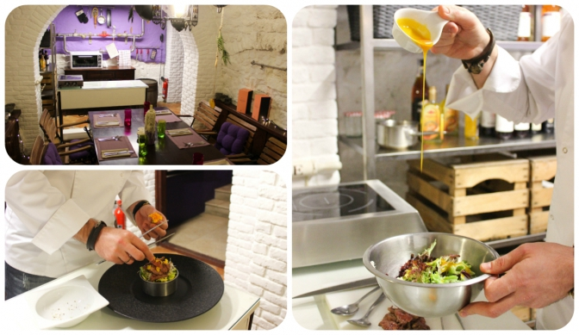
Тема 4.2. ВИРОБНИЧИЙ ПРОЦЕС ЯК ОСНОВА ФОРМУВАННЯ ЗАКЛАДУ РЕСТОРАННОГО ГОСПОДАРСТВА

Slide 2
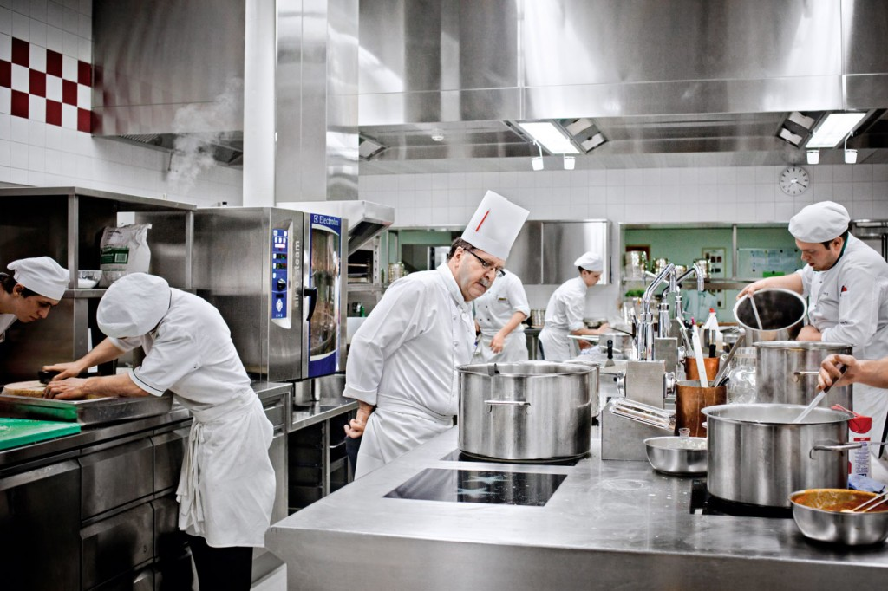
План
Виробнича інфраструктура та взаємозв’язок виробничих цехів з іншими групами приміщень.
Основні вимоги до створення оптимальних умов праці.
Вимоги до організації робочих місць.
Види кулінарної продукції .
Оперативне планування виробництва.

Slide 3
1. Виробнича інфраструктура та взаємозв’язок виробничих цехів з іншими групами приміщень.
Заклади ресторанного господарства
за характером організації виробництва поділяють на:
Заклади з повним технологічним процесом
Заклади з неповним технологічним процесом
виконують усі стадії та операції, починаючи з прийому сировини і закінчуючи реалізацією кулінарної продукції та організацією її споживання
працюють на напівфабрикатах
Виробнича структура – поєднання підрозділів, їх розміщення та взаємозв'язки.
всіх
виробничих

Slide 4
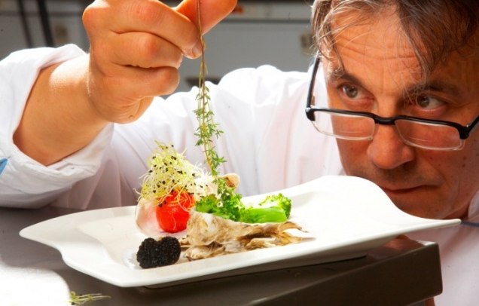
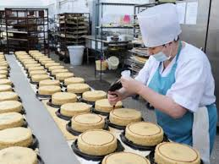
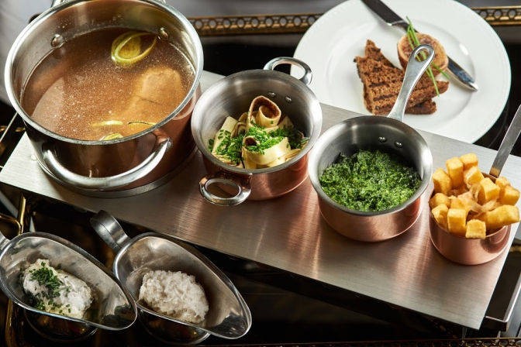
Види виробничих цехів, їх структура
Заклади ресторанного господарства, що працюють на сировині, можуть мати у своїй структурі такі цехи:
Заготівельні
Спеціалізовані
Доготівельні
•
•
•
•
м'ясний птахогомілковий рибний
овочевий
•
•
•
кондитерський борошняний кулінарний
•
•
холодний гарячий

Slide 5
Заклади ресторанного господарства, що працюють на напівфабрикатах, можуть мати у своїй структурі такі цехи:
Заготівельний
Доготівельний
Цех доробки напівфабрикатів
(з організацією виробничих ліній за видами сировини: м’ясо, птиця, риба, овочі);
Цех обробки зелені
- Гаряче і холодне відділення
Заклади ресторанного господарства, що працюють на сировині і напівфабрикатах, містять такі цехи:
Заготівельні
Доготівельні
-
•
м'ясо-рибний овочевий
•
•
кондитерський борошняний

Slide 6
Призначення заготівельних цехів – механічне кулінарне
оброблення сировини і виробництво напівфабрикатів згідно документації з дотриманням вимог.
Виробництво в закладах ресторанного господарства
Основне вироб- ництво
Допоміжне вироб- ництво
охоплює всі процеси, пов'язані з виготовленням продукції
здійснює матеріально- технічне обслуговування основного виробництва
Основне виробництво
Цех
Відділення
Поточна лінія
Ділянка
Робоче місце

Slide 7
Виробництва — це більш крупні порівняно з цехами підрозділи, які створюються на великих підприємствах, де необхідно об’єднати кілька однорідних або взаємозалежних цехів.
У свою чергу основне і допоміжне виробництва поділяються на цехи, відділення, виробничі ділянки, робочі місця.
Цех — відособлена в технологічному відношенні частина підприємства, у якій проходить закінчений процес. Залежно від характеру технологічного процесу та обсягу роботи цех може мати виробничі ділянки, відділення або потокові лінії.
Виробнича ділянка — частина цеху, де здійснюється закінчена стадія виробничого процесу.
Відділення — виробничі підрозділи, які створюються у великих цехах. Наприклад, у гарячому цеху можуть створюватися супове і соусне відділення.
Цехи, відділення, виробничі ділянки поділяються на робочі місця.
Робоче місце — частина цеху, на якій процес роботи здійснюється одним або групою працівників, що виконують певні операції.

Slide 8
Склад приміщень підприємств ресторанного господарства і вимоги до них визначаються відповідними СНІПами. У них виділяються такі основні групи приміщень:
складська група для короткочасного зберігання сировини і продуктів в охолоджувальних камерах і неохолоджувальних складах з відповідними режимами зберігання;
виробнича група для переробки продуктів, сировини (напівфабрикатів) і випуску готової продукції; до складу виробничої групи входять основні (заготівельні і доготовочні) цехи, спеціалізовані (кондитерський, кулінарний та ін.) і допоміжні (мийні, хліборізка);
торговельна група для реалізації готової продукції й організації її споживання (торговельні зали з роздавальними та буфетами, магазини кулінарії, вестибюль з гардеробом і санвузлами та ін.);
адміністративно-побутова група для створення нормальних умов праці і відпочинку працівників (кабінет директора, бухгалтерія, гардероб персоналу з душами і санвузлами).

Slide 9
Всі групи приміщень пов’язані між собою:
розміщення основних груп приміщень має забезпечити найкоротші зв’язки між ними без перетинання потоків відвідувачів і обслуговуючого персоналу, чистого і використаного посуду, напівфабрикатів, сировини і відходів;
варто прагнути до компактної структури будівлі, передбачаючи можливість перепланування приміщень у зв’язку зі зміною технології виробництва;
компонування всіх груп приміщень повинні задовольняти вимогам СНіПів, санітарним і протипожежним правилам;
усі виробничі і складські приміщення повинні бути непрохідними, вхід до виробничих і побутових приміщень — з боку господарського двору, а в торговельні приміщення — з вулиці; вони мають бути ізольовані від входів у житлові приміщення;
компонування торговельних приміщень здійснюється по ходу руху відвідувачів; передбачаються можливість скорочення їх пересування і забезпечення евакуації людей у разі пожежі.

Slide 10
2. Основні вимоги до створення оптимальних умов праці
Для успішного виконання виробничого процесу на підприємствах ресторанного господарства необхідно:
вибрати раціональну структуру виробництва;
виробничі приміщення повинні розміщуватися по ходу технологічного процесу, щоб уникнути зустрічних потоків сировини, напівфабрикатів і готової продукції. Так, заготівельні цехи повинні розташовуватися ближче до складських приміщень, але в той же час мати зручний зв'язок із доготівельними цехами;
забезпечити потоковість виробництва і послідовність здійснення технологічних процесів;
правильно розмістити обладнання;
забезпечити робочі місця необхідним обладнанням, інвентарем, інструментами;
створити оптимальні умови для роботи.

Slide 11
Виробничі приміщення мають розташовуватися в наземних поверхах і орієнтуватися на північ і північний захід. Склад і площа виробничих приміщень визначаються Будівельними нормами і правилами проектування залежно від типу і потужності підприємства.
Площа виробничих приміщень повинна забезпечити безпечні умови праці і дотримання санітарно-гігієнічних вимог. Площа складається з корисної, зайнятої під різне технологічне обладнання, а також площі проходів.
Площа виробничих приміщень розраховується за формулою:
S_{заг} = S_{коp} / К_{сп}
де S_{заг} - загальна площа цеху, м²;
S_{коp} - корисна площа цеху, зайнята під обладнання, м²;
К_{сп} - коефіцієнт використання площі, що враховує проходи між обладнанням.
Для розрахунків прийняті такі коефіцієнти використання площі:
для гарячого цеху - 0,25-0,3;
для холодного цеху - 0,35- 0,4;
для заготівельних цехів - 0,35.

Slide 12
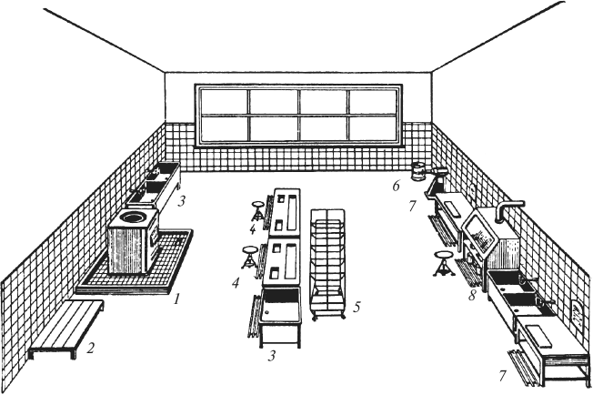
Розрахунок виробничих приміщень за нормою площі на одного працюючого здійснюється за формулою:
S_{заг} = N • n
де S_{заг} - загальна площа цеху, м²;
N - кількість працівників у цеху;
n - норма площі на одного працюючого, м².
Прийняті норми площі, м^{2:}
для гарячого цеху - 7-10;
холодного - 6-8;
для заготівельних цехів - 4-6.

Slide 13
Висота виробничих приміщень повинна складати не менше 3,3 м. Стіни на висоту 1,8 м від підлоги облицьовують керамічною плиткою, решта покривається світлою клейовою фарбою.
У сучасних приміщеннях стіни облицьовуються світлою керамічною плиткою на всю висоту, що поліпшує умови санітарної обробки.
Підлога повинна бути водонепроникною, мати невеликий ухил до трапу. Вона покривається метлахською плиткою або іншим штучним матеріалом, що відповідає санітарно-гігієнічним вимогам.
У виробничих приміщеннях має бути створений оптимальний мікроклімат. До факторів мікроклімату відносяться: температура, вологість, швидкість руху повітря. На мікроклімат гарячого і кондитерського цехів впливає також теплове випромінювання від нагрітих поверхонь обладнання. Відкрита поверхня розпеченої плити виділяє стільки теплової енергії, що може викликати тепловий удар у працівника.
Оптимальна температура в заготівельних і холодних цехах має коливатися в межах 16 -18°С, у гарячому і кондитерському - 23-25°С. Відносна вологість повітря складає - 60- 70%.
На сучасних підприємствах для створення оптимального мікроклімату доцільно використовувати автоматичні кондиційні установки.

Slide 14
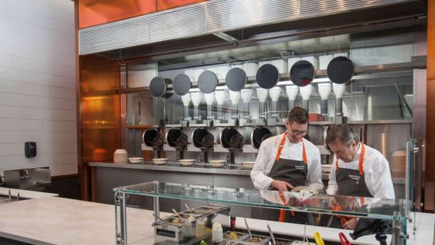
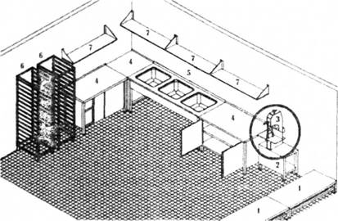
3. Вимоги до організації робочих місць
Робочим місцем називається ділянка виробничої площі, на якій розміщене обладнання, інвентар, інструменти, пристрої, необхідні для виконання певної технологічної операції.
Площа робочого місця має бути достатньою для зручного і компактного розміщення технологічного і допоміжного обладнання, інвентаря та створення безпечних умов праці.
Бажаним є зручний зв'язок між робочими місцями, що прискорює просування напівфабрикатів і готової продукції.
Виходячи з конкретних особливостей цехів, при розміщенні робочих місць використовують лінійне, рівнобіжне, Г- і П-подібне, а також кругове розміщення.

Slide 15
РЕКОМЕНДОВАНА ВИСОТА ВИРОБНИЧИХ СТОЛІВ І РОБОЧОЇ ПОВЕРХНІ ОБЛАДНАННЯ
Виробничі столи, обладнання і робоче положення | Висота при зрості людини, мм
 | низькому | середньому | високому
Виробничі столи при роботі сидячи | 700 | 725 | 750
Робоча поверхня обладнання: при роботі сидячи | 800 | 825 | 850
при роботі стоячи | 1000 | 1050 | 1100

Slide 16
Рисунок 1. Робоче місце кухаря

Slide 17
Рекомендується дотримуватися таких допустимих відстаней при розміщенні обладнання (у м):
між двома технологічними лініями немеханічного обладнання при двосторонньому розміщенні робочих місць і довжині ліній до 3 м. - 1,2 понад 3 м. - 1,5
між стіною і технологічною лінією немеханічного обладнання - 0,1-0,2
між стіною і механічним обладнанням - 0,2-0,4
між стіною і тепловим обладнанням - 0,4
між технологічною лінією теплового обладнання і роздавальною - 1,5
між робочими фронтами теплового і немеханічного обладнання - 1,5
між робочими фронтами секцій варочних котлів - 2,0
між електричними котлами, виставленими водну лінію - 0,75
між технологічними лініями обладнання, що виділяє тепло - 1,5
між стіною і робочим місцем чистильниці овочів в овочевому цеху - 0,8.

Slide 18
4. Види кулінарної продукції
Вид сировини, що використовується
Картопля, овочі, гриби, крупи, бобові, макаронні вироби, фрукти, ягоди, яйця, сир, молоко і кисломолочні продукти, м’ясо і м’ясопродукти, птиця, дичина тощо
Спосіб кулінарного Відварені, припущені, тушковані, смажені,
обробляння запечені, випечені тощо
Характер споживання (групи страв)
Холодні страви і закуски, гарячі закуски, супи, основні гарячі страви, десерти (гарячі і холодні), напої власного виробництва (гарячі і холодні)
Призначення
Харчування: дієтичне,
шкільне, лікувально-
профілактичне, адекватне (раціональне) Холодні, гарячі, охолоджені
Термічний стан
Консистенція
Рідкі, напіврідкі, густі, пюреподібні, розсипчасті
в’язкі,

Slide 19
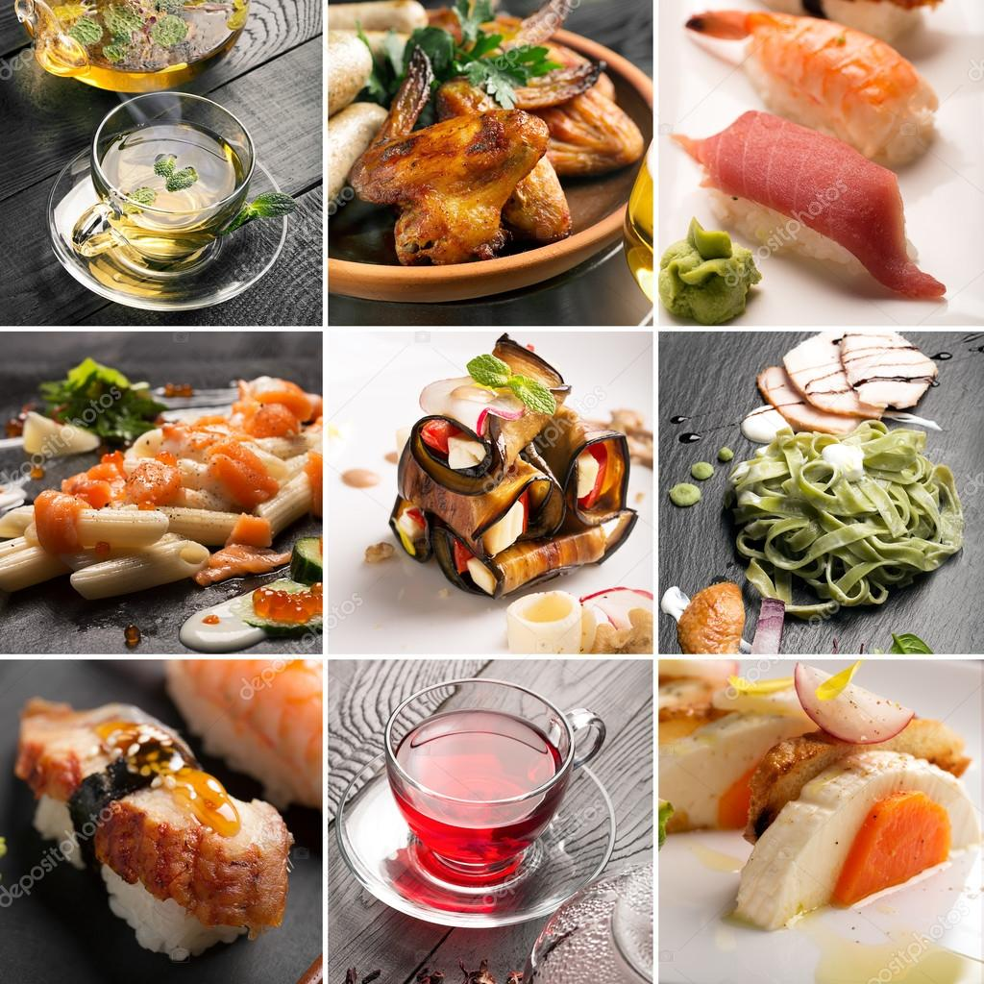
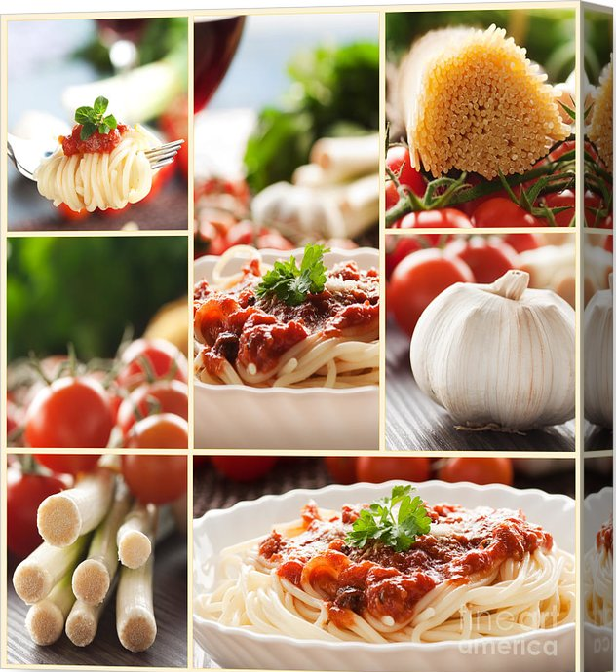
До кулінарної продукції належать:
напівфабрикати,
холодні й гарячі закуски,
супи,
м'ясні й рибні страви,
страви і гарніри з картоплі, овочів, грибів, круп, бобових і макаронних виробів, птиці, дичини та кроликів, з яєць і сиру,
борошняні й солодкі страви,
гарячі й холодні напої,
борошняні кулінарні вироби,
охолоджені готові страви.

Slide 20
КУЛІНАРНІ НАПІВФАБРИКАТИ
Кулінарні напівфабрикати, далі «напівфабрикати», — це проміжні продукти технологічного процесу підприємств громадського харчування з приготування готової їжі, одночасно вони належать до продукції підприємств ресторанного господарства, що реалізується населенню через торговельну мережу для приготування в домашніх умовах.
Залежно від виду напівфабрикатів, їхнього виробництва й використання підприємства ресторанного господарства можна умовно поділити на три групи.
До перших належать ресторани і спеціалізовані підприємства, що працюють па сировині. Напівфабрикати, виготовлені в заготівельних цехах цих підприємств, надходять у гарячий і кулінарний цехи для теплової обробки й випуску готової продукції, а також можуть передаватися в роздрібну торговельну мережу на реалізацію населенню.
До другої групи підприємств належать так звані доготівельні підприємства, які отримують напівфабрикати від інших підприємств ресторанного господарства, а також від підприємств харчової промисловості (м'ясо-, рибокомбінатів, консервних заводів тощо).
До третьої групи належать підприємства реторанного господарства зі змішаним постачанням сировини й напівфабрикатів різного ступеня готовності.

Slide 21
З картоплі й овочів виробляють такі напівфабрикати:
картопля сира обчищена, ціла, сульфітована, що не темніє па повітрі протягом 24 год;
морква, буряк свіжі обчищені, цілі;
пряно-ароматичне коріння свіже, оброблене (петрушка, селера, пастернак);
редиска, редька оброблені, нарізані соломкою;
капуста білоголова свіжа, зачищена, ціла;
цибуля ріпчаста свіжа, обчищена, ціла;
листковий салат і пряно-ароматична зелень свіжа, оброблена (фенхель, петрушка, естрагон, селера, цибуля зелена);
капуста білоголова свіжа, нарізана, бланшована (соломка);
огірки солоні нарізані, припущені (для розсольників і солянок);
картопля, морква, буряк обчищені, відварні (цілі або нарізані кубиками);
буряк, нарізаний кубиками, маринований (для салатів);
буряк, нарізаний соломкою, тушкований для борщу (з томатом, жиром, цукром, оцтом);

Slide 22
З м'яса (яловичини, баранини, свинини, телятини) відповідно до галузевого стандарту м'ясної промисловості для підприємств ресторанного господарства виробляють напівфабрикати: великокускові, порційні і дрібнокускові.
Великокускові напівфабрикати — це один великий м’яз або група м'язів, близьких за харчовою цінністю й технологічними властивостями, звільнених від кісток і грубих сухожилок (крім корейки й грудинки туш малої худоби, які можуть бути із реберними кістками).
Порціонні напівфабрикати — це 1...2 шматки на порцію фіксованої маси, натуральні або паніровані.
Дрібнокускові напівфабрикати — це шматочки м'яса масою 30-50 г; м'ясо грудинки нарубують із реберними кістками. З дрібнокускових напівфабрикатів виробляють: піджарку й гуляш із яловичини, свинини; рагу з баранини й свинини; м'ясо для плову з яловичини й баранини; м'ясо для шашлику з яловичини, баранини і свинини; гуляш із яловичини й свинини; азу з яловичини; піджарку з яловичини й свинини; суповий набір з яловичини й баранини. Виробництво дрібнокускових напівфабрикатів з телятини стандартом не передбачені.

Slide 23
ГОТОВА КУЛІНАРНА ПРОДУКЦІЯ
Холодні закуски поділяються на рибні, м'ясні, салати, овочеві закуски тощо.
Асортимент рибних закусок включає малосольну зернисту, паюсну, кетову ікру, малосольну ікру інших риб, малосольну рибу цінних порід (сьомга, кета й ін.), солоно-копчені баликові вироби осетрових та інших цінних порід риб, рибу спеціального засолу (оселедець, анчоуси, салака, кілька тощо), гарячого копчення (осетер, лосось, вугор, морський окунь та ін.), відварну із соусами хрін, майонез, під маринадом, не рибні морепродукти натуральні та в соусі, заливні, рибні холодні та ін.
В асортимент м'ясних холодних закусок входять: шинка, карбонад й інші баликові вироби, буженина, зельци, бекон, солоний шпик, ковбаси, паштети, холодні відварні або смажені м'ясні продукти із соусом і(або) гарніром (порося, язик, птиця, дичина, телятина, яловичина, баранина, кролик), заливні м'ясні продукти, м'ясні холодці.
Салати можуть бути овочеві, фруктові, овочево-фруктові, м'ясні й рибні (у тому числі з нерибних морепродуктів).
Асортимент овочевих холодних закусок включає овочі фаршировані (помідори, баклажани тощо), смажені, тушковані в соусі, солоні, квашені, мариновані, овочеву ікру.
До інших холодних закусок належать: гриби солоні й мариновані, плоди і ягоди мариновані, маслини, оливки, пряно-ароматична зелень (коріандр, базилік, фенхель, черемша, цибуля тощо), сири тверді й м'які, бринза, вершкове масло, а також масло оселедцеве, сиркове, з ікри тощо, сметана й інші кисломолочні продукти, лимон, бутерброди.

Slide 24
Гарячі супи поділяють на заправні (щі, борщі, розсольники, солянки й різноманітні овочеві, круп’яні, бобові, макаронні); пюреподібні з картоплі, овочів, круп, бобових, птиці, дичини, печінки; прозорі, тобто прояснені, знежирені м'ясні й рибні бульйони, насичені екстрактивними, мінеральними речовинами й глютином; молочці із крупами, овочами або макаронними виробами.
Холодні супи готують на хлібному квасі (окрошка, юшка з буряків), овочевих відварах (холодні борщ, щі), кисляку або молочній сироватці, на фруктових відварах.
Соуси — гарячі й холодні — самостійного значення не мають, вони входять до складу м’ясних, рибних, овочевих та інших страв, поліпшуючи їхній смак і підвищуючи харчову цінність.
Страви з риби, м'яса, картоплі, овочів, круп, бобових, макаронних виробів, яєць, сиру, борошна поділяються за способом теплової кулінарної обробки па відварні (припущені), смажені, тушковані, запечені, а також за виглядом основного продукту, наприклад, судак відварний, телятина смажена, каша рисова молочна і т.д.
Солодкі страви поділяються на холодні й гарячі.
Напої, що готують на підприємствах ресторанного господарства, поділяють на гарячі й холодні.

Slide 25
5. Оперативне планування виробництва.
Коефіцієнт завантаження зала в різні години роботи підприємства зазначають на основі вивчення пропускної спроможності залів діючих підприємств громадського харчування.
Кількість споживачів за кожну годину роботи зала розраховують по формулі:
n = (60/t) x k x N
де N- кількість місць в торговельній залі закладу, шт.;
t - середня тривалість прийому їжі одним споживачем, хв.;
k- коефіцієнт заповнення залу.

Slide 26
Таблиця 1 Графік добової динаміки попиту торговельної зали … на 100 місць (приклад)

Slide 27
Рисунок 2. Добова завантаженість … на 100 місць (приклад)

Slide 28
Правильність розрахунків перевіряється за рекомендованою денною оборотністю одного місця закладу, η,раз, за формулою:
η = nзаг / N
де n_{заг}- загальна денна кількість споживачів торгового залу закладу, осіб
При складанні графіків завантаження необхідно враховувати, що кількість місць для дієтичного харчування складає:
для їдалень при промислових підприємствах - 20% загальної кількості,
в їдальнях навчальних закладів - 2%,
в загальнодоступній мережі - 5%.

Slide 29
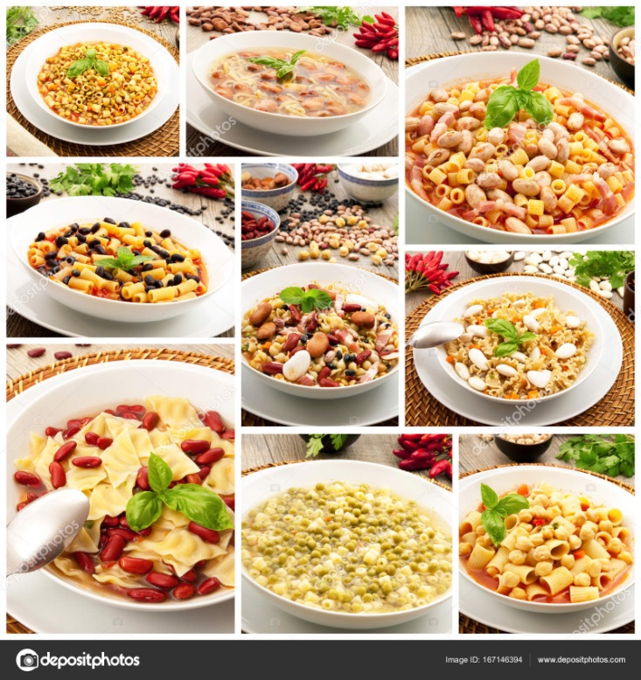
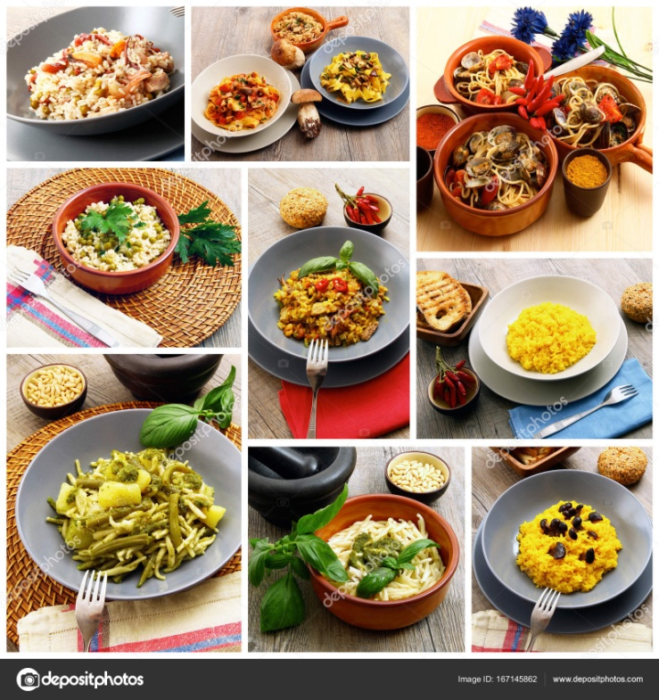
Вихідними даними для визначення кількості продукції для підприємств харчування є загальна денна кількість відвідувачів та коефіцієнт споживання страв.
Кількість страв, які реалізовуються за день, N_{стр}, шт., визначається за формулою:
N_{стр =}nзаг х k
де k – коефіцієнт споживання страв.
Загальний коефіцієнт споживання страв складається з суми коефіцієнтів споживання холодних та гарячих закусок, супів, других та солодких страв.
Розбивка сумарної кількості страв на окремі групи (холодні та гарячих закуски, супи, другі та солодкі страви) та їх розподіл за основними продуктами (рибні, м’ясні, овочеві і т.д.) виконується з урахуванням процентного поділу страв в асортименті продукції .

Slide 30
Таблиця 2. Асортиментний склад продукції …, реалізованої за день (приклад)

Slide 31
Таблиця 3 Розрахунок закупівельної продукції для … (приклад)

Slide 32
Оперативне планування
Процес встановлення завдання для кожної ділянки виробничого процесу з урахуванням виробничої програми та максимально повного використання можливостей виробництва.

Slide 33
Оперативне планування містить такі елементи:
складання планового меню на тиждень, декаду (циклічне меню), на його основі розробка плану-меню, що відображає денну ви­робничу програму підприємства;
складання і затвердження меню;
розрахунок потреби в продуктах для приготування страв, плану-меню, і складання вимоги на сировину;
оформлення вимоги-накладної на відпуск продуктів зі складу на виробництві та одержання сировини;
розподіл сировини між цехами і визначення завдань для кухарів відповідно до меню.

Slide 34
Першим етапом оперативного планування є складання планового меню, наявність якого дає можливість забезпечити різноманітність страв по днях тижня, уникнути повторень, забезпечити чітку організацію постачання виробництва сировиною і напівфабрикатами, вчасно направляючи заявки на оптові фірми, промислові підприємства, правильно організувати технологічний процес приготування страв і роботу працівників. У плановому меню вказується асортимент і кількість страв кожного найменування, які можуть бути приготовлені на даному підприємстві по днях тижня або декади. При складанні планового меню враховуються кваліфікація кухарів, споживчий попит, можливості постачання сировини і її сезонність, технічне оснащення підприємства.
Другим і основним етапом оперативного планування є складання плану-меню завідувачем виробництва напередодні запланованого дня (не пізніше 15-ї год.) і затвердження його директором підприємства.

Slide 35
Таблиця 4 Зразок плану-меню закладу ресторанного господарства

Slide 36
До основних факторів, які необхідно враховувати при складанні меню, належать: приблизний асортимент продукції, рекомендований для підприємств ресторанного господарства залежно від його типу і виду наданого раціону, наявність сировини і її сезонність.
Приблизний асортимент страв (асортиментний мінімум) — це певна кількість найменувань холодних та гарячих страв, напоїв, характерних для різних підприємств ресторанного господарства (ресторанів, їдалень, кафе і т. д.).
При складанні плану-меню необхідно враховувати наявність сировини на складах і її сезонність.

Slide 37
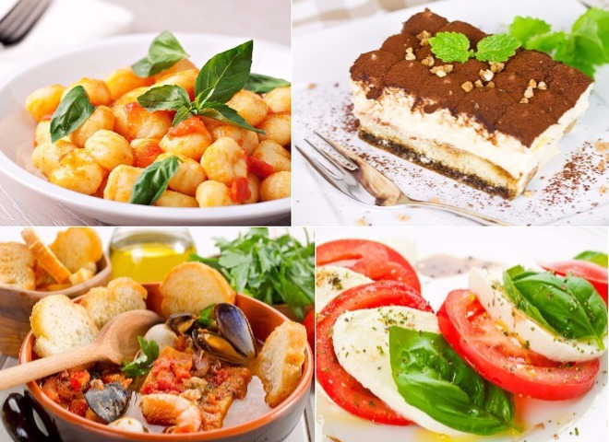
Страви і закуски, що включаються в меню, повинні:
бути різноманітними як за видами сировини, так і за способами теплової обробки (варені, припущені, смажені, тушковані, запечені);
враховуються також кваліфікаційний страв працівників, потужність виробництва та оснащеність його торгово-технологічним обладнанням;
враховуватися трудомісткість блюд, тобто витрати часу на приготування одиниці продукції.

Slide 38
Зав. виробництвом згідно з планом-меню визначає кількість продуктів, необхідних для виконання виробничої програми за формулою:

Slide 39
Таблиця 5 РОЗРАХУНОК СИРОВИНИ
Примітка: Розрахунок сировини згідно меню для м'ясо-рибного та овочевого цеху роблять за масою Брутто та Нетто, а розрахунок сировини для холодного та гарячого цеха роблять тільки за масою Нетто.

Slide 40
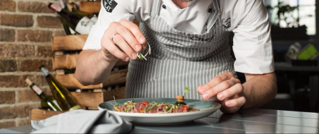
Робота кондитерських цехів здійснюється відповідно до планового завдання випуску продукції. Виходячи з наявних на складі підприємства сировини і замовлень, начальник або бригадир кондитерського цеху складає наряд-замовлення за формою.
Наряд-замовлення – це документ для розрахунку виробничого завдання з виготовлення продукції на замовлення: визначення потреби в сировині. Це є підставою для відпуску сировини зі складу на виробництво.

Slide 41
Питання до самоконтролю:
1. Перелічіть основні положення раціональної організації виробництва.
2. Яка структура виробництва закладу ресторанного господарства?
3. Що таке цех, виробнича ділянка, відділення, поточна лінія, робоче місце?
4. Що таке виробничий процес і які його основні елементи?
5. Які ви знаєте класифікаційні ознаки виробничого процесу?
6. Дайте характеристику виробничим процесам.
7. Що таке пропорційність, безперервність, паралельність, прямоточність, поточність, ритмічність, партіонність?
8. Перелічіть вимоги до раціональної організації виробничих приміщень.
9. Перелічіть вимоги до раціональної організації виробничих приміщень.
10.Перелічіть умови організації робочих місць.

Slide 42
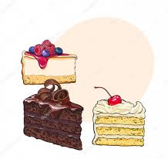
Дякую за увагу!

